Slide 1
新竹國小
智慧財產權-創用CC
Pixabay 免費圖庫網站
RemoveBG 移除人像背景
2022.03.22

Slide 2
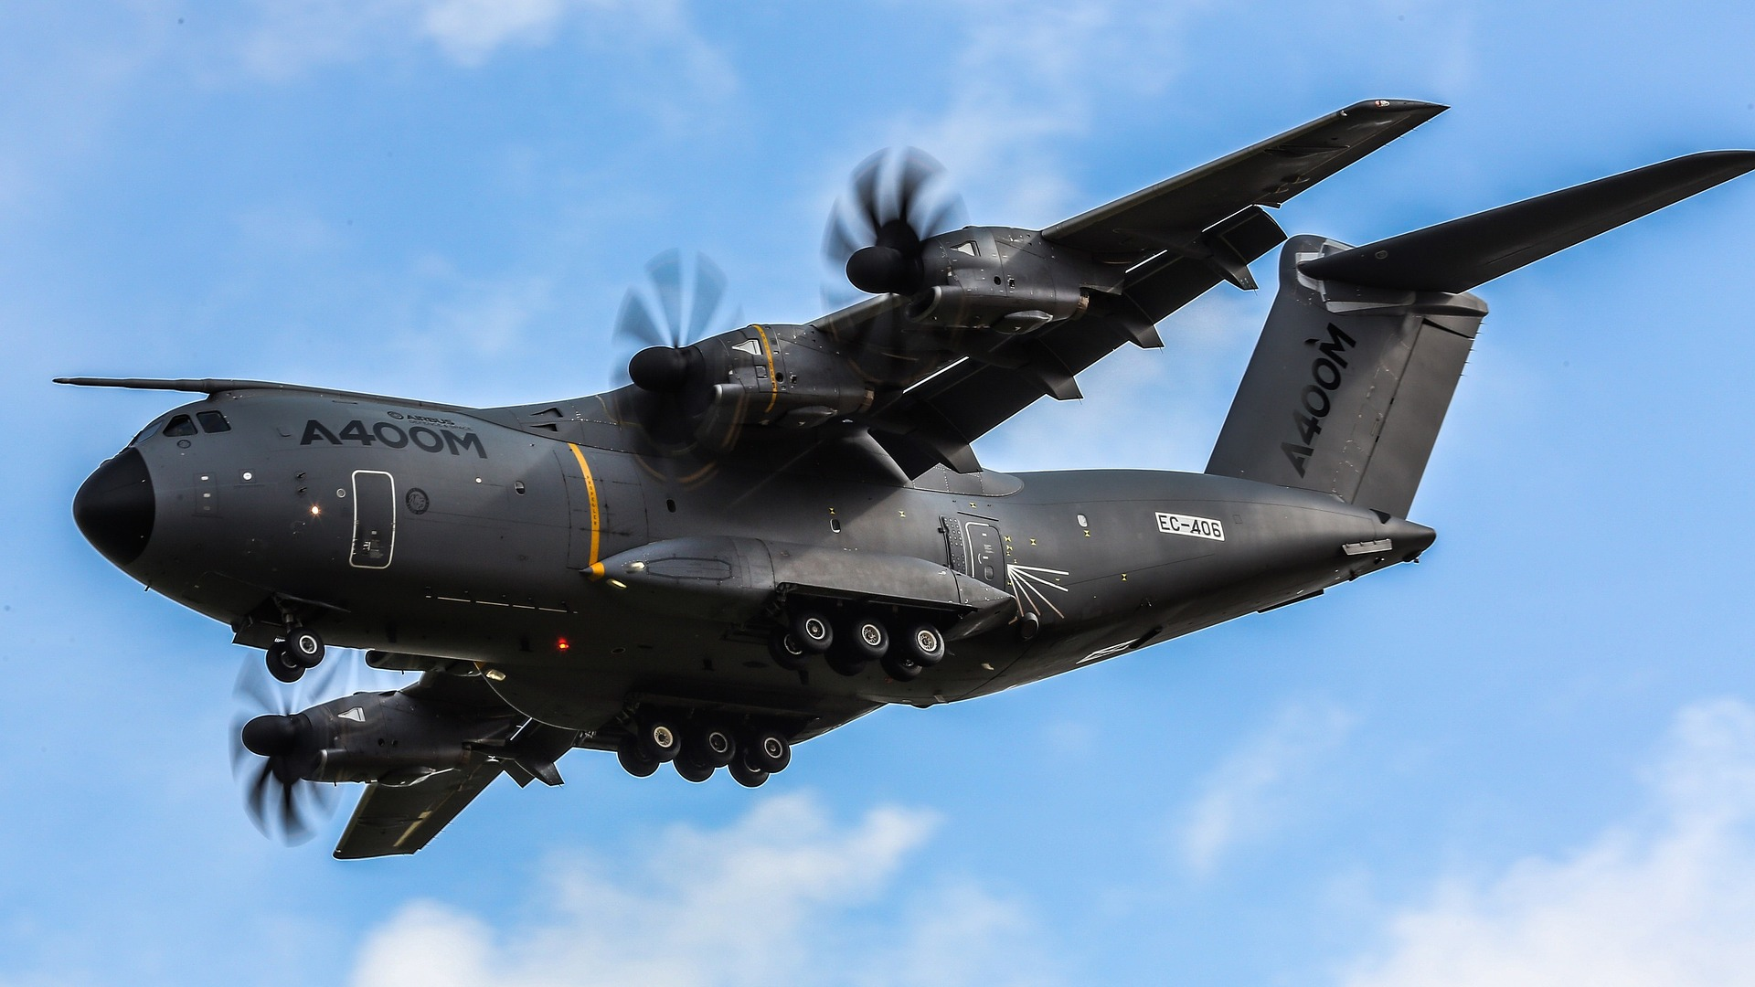
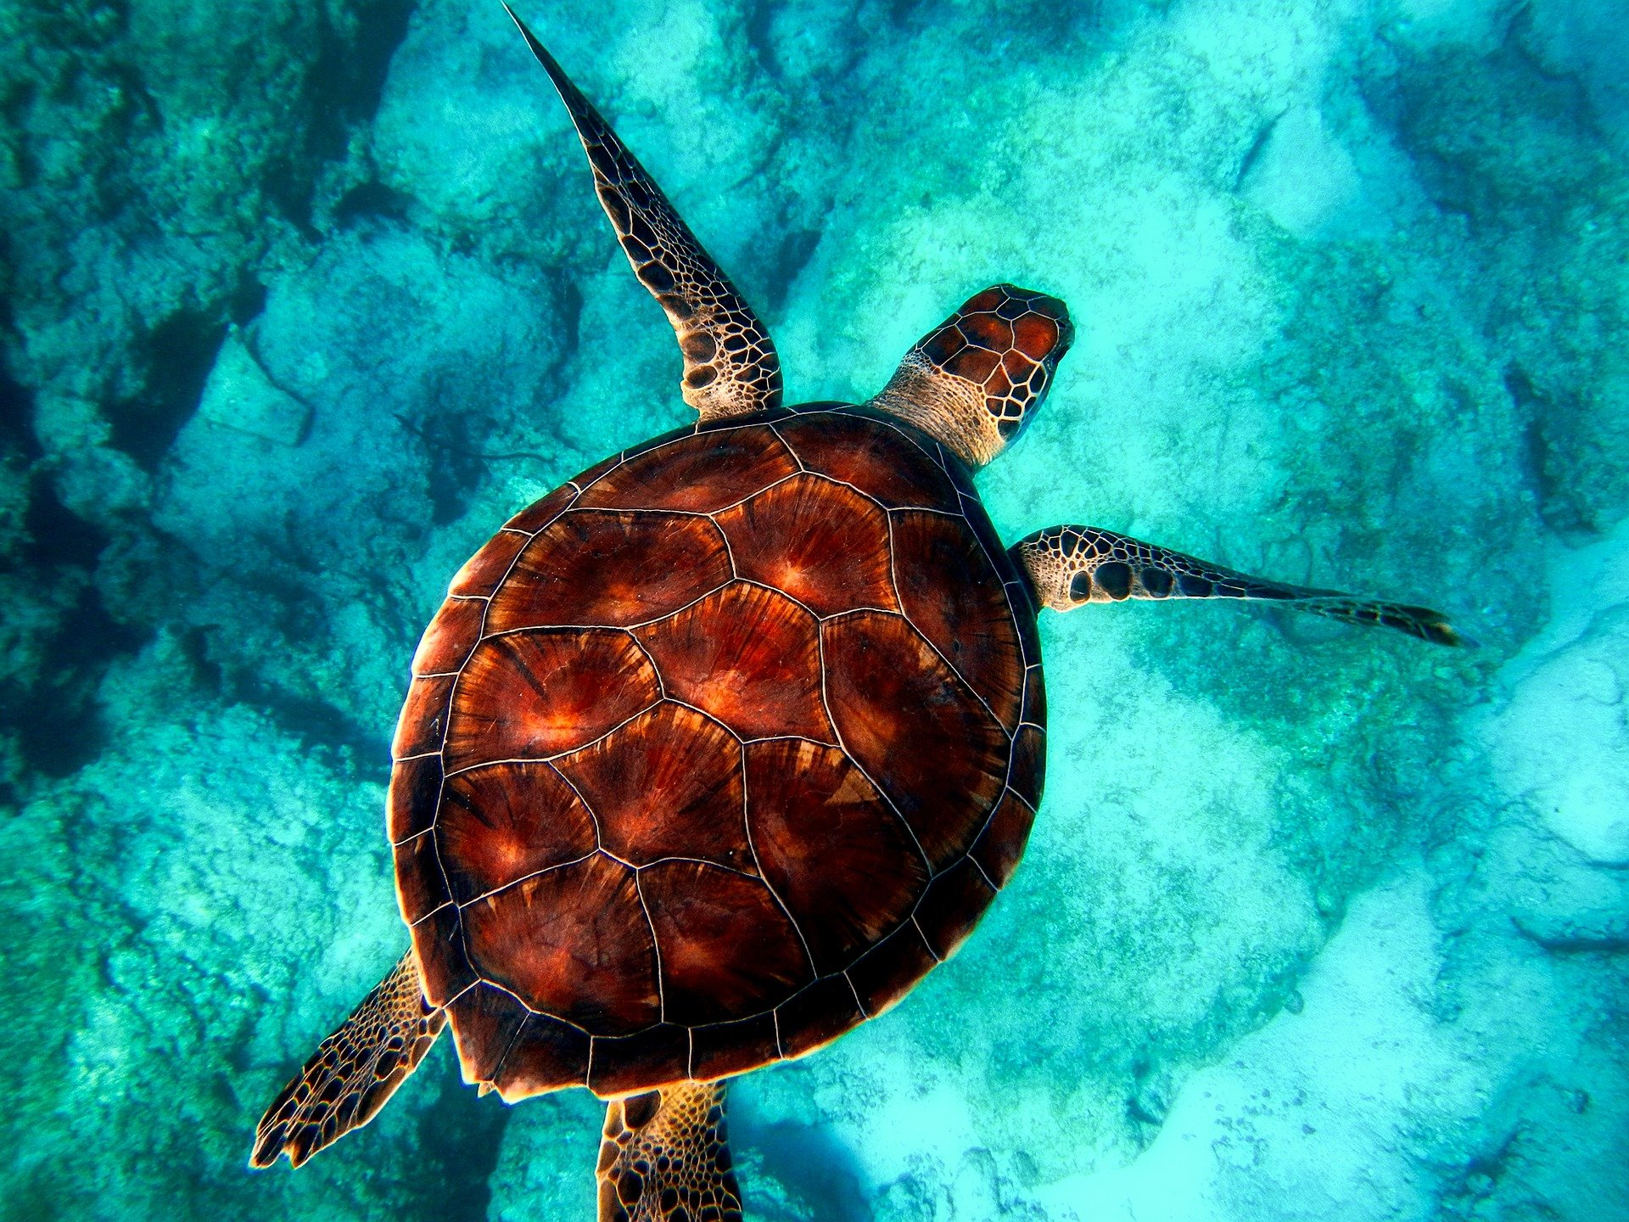

Slide 3
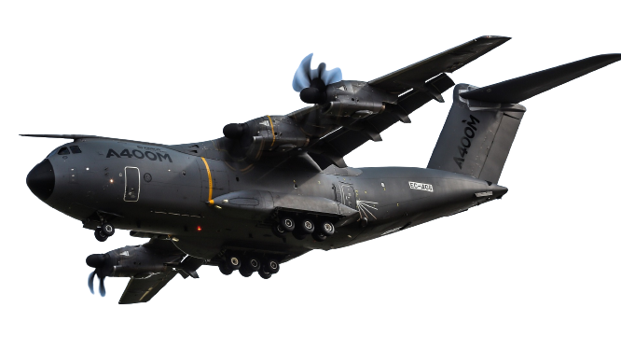
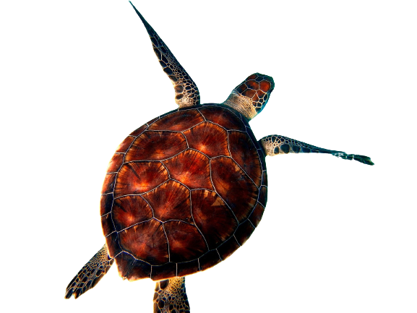

Slide 4
RemoveBG 移除人像背景
remove.bg
可先在Pixabay下載圖片
再將下載好的圖片放入RemoveBG

Slide 5
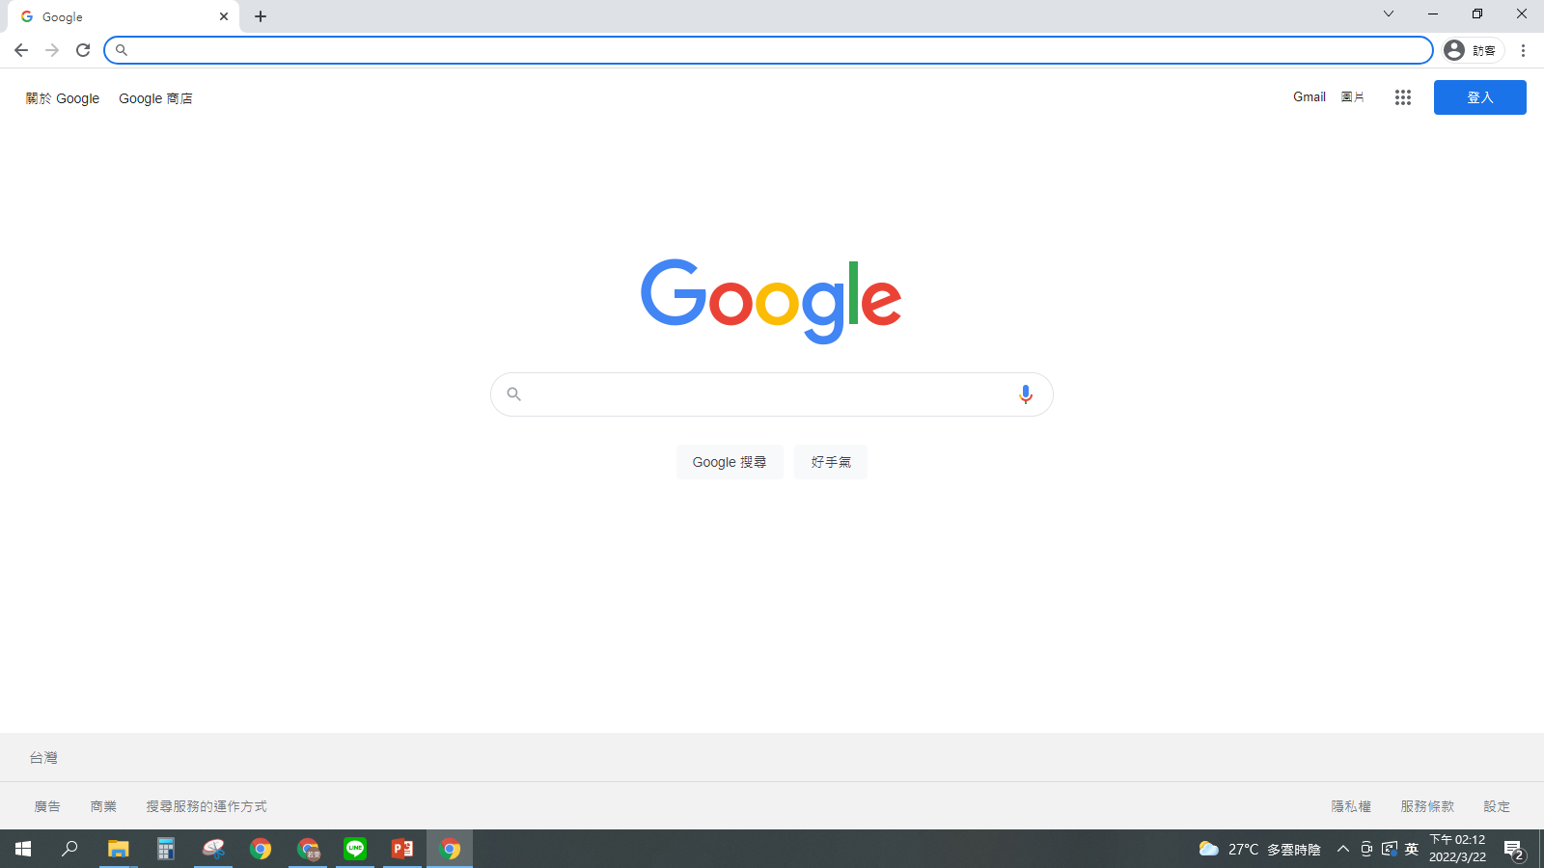
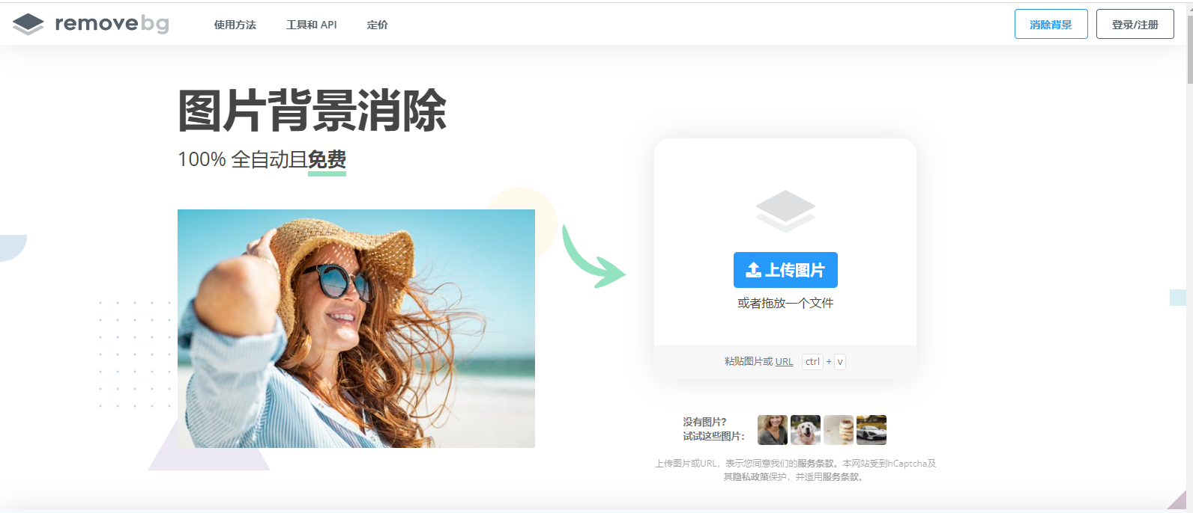

Slide 6
RemoveBG 移除人像背景
remove.bg
可以點選上傳圖片
或是直接拉一個檔案進來

Slide 7
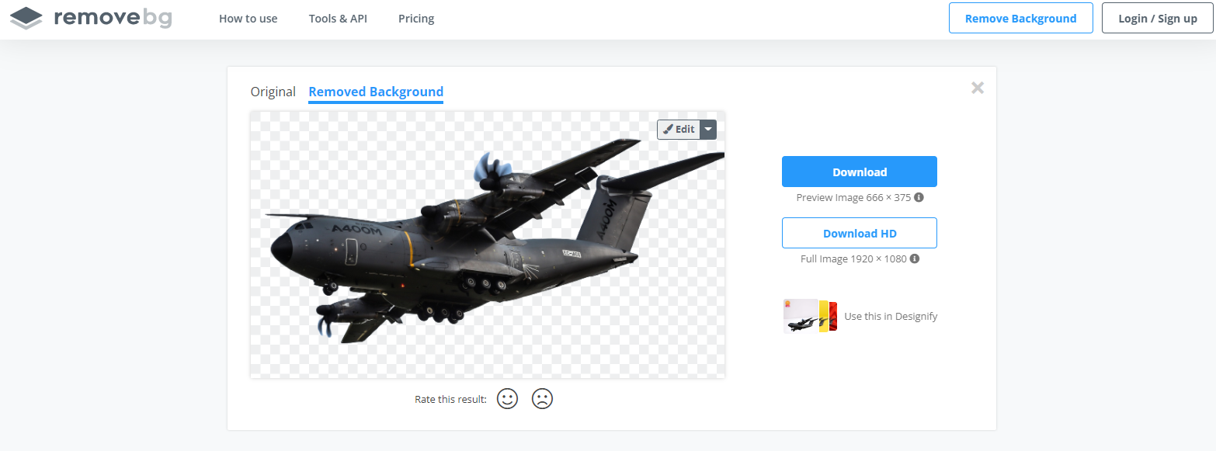
點這裡即可下載
一般畫質
註冊登入後
可以下載高畫質

Slide 8
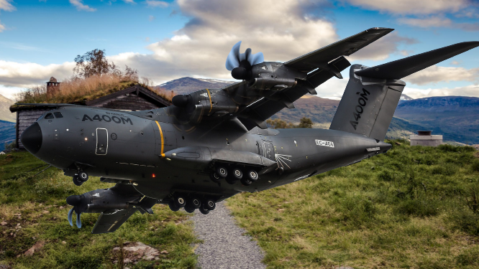

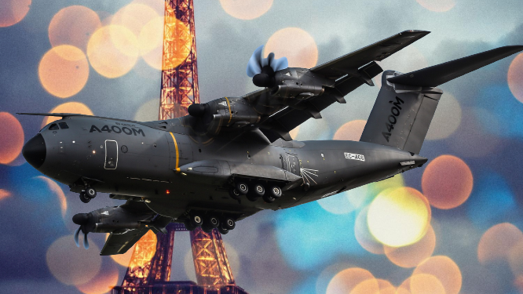
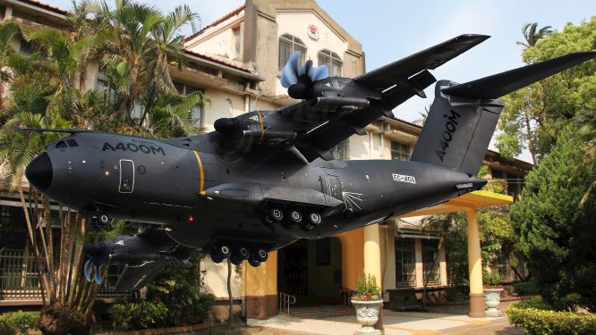
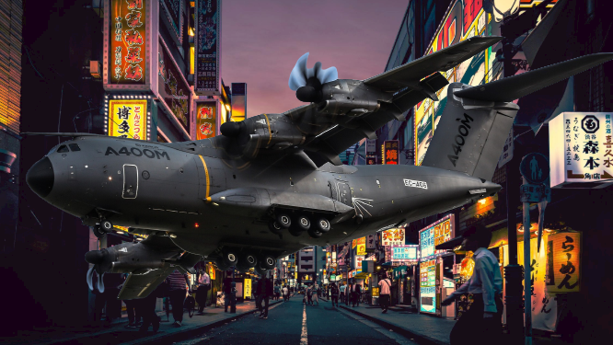

Slide 9
想改背景點這邊

Slide 10
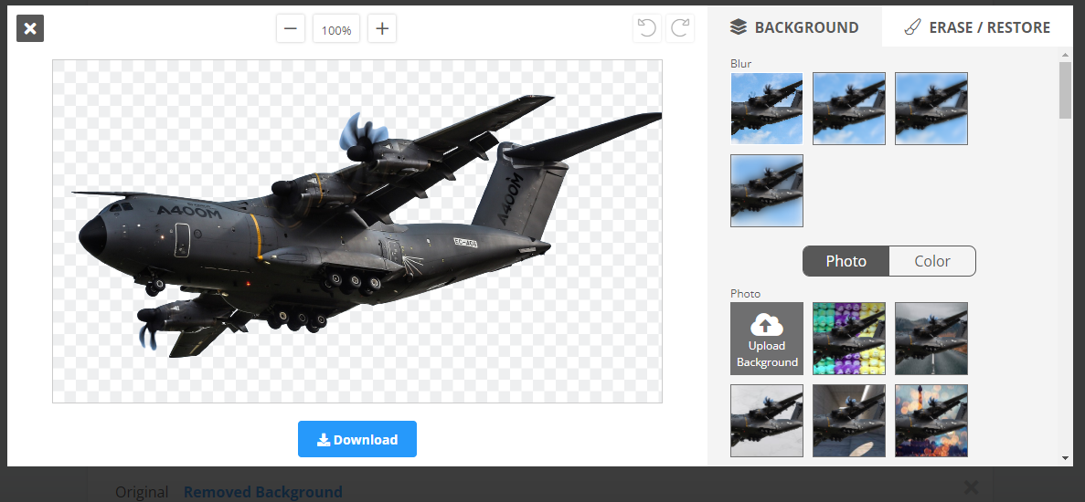
這裡可以選擇
清晰與模糊程度
這裡可以選擇
想要的背景樣式

Slide 11
可以上傳自己想要
的圖片當作背景

Slide 12
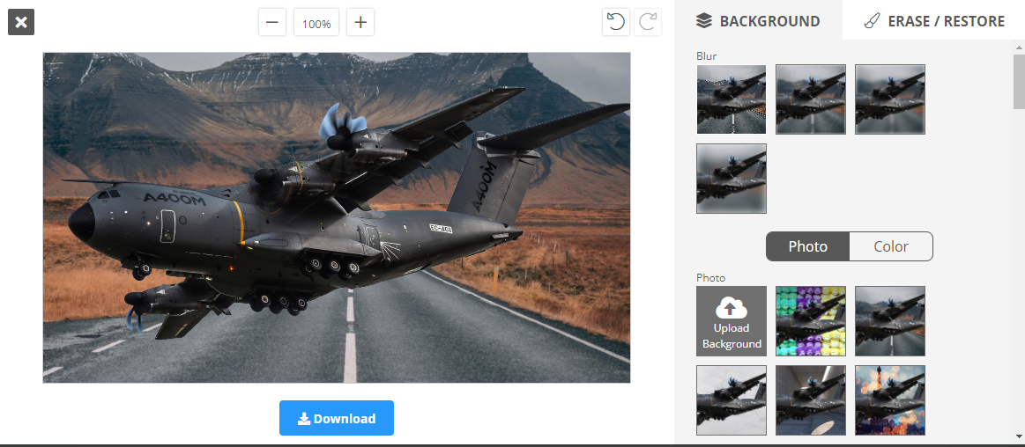
背景設定好之後點選下載

Slide 13
RemoveBG 移除人像背景
remove.bg
實際操作看看吧！

